Slide 1
- مجلس انتخابات - المقاطعة
countyelections.org • (555) 555-5555 • TTY 555
الانتخابات العامة 2018
مجلس انتخابات المقاطعة

Slide 2
لا يمكن منعك من حق التصويت إذا كنت مؤهلاً قانونًا لذلك.
لديك الحق في ما يلي
التصويت إذا كنت مسجلاً في عنوانك الحالي قبل 22 يومًا على الأقل من يوم الانتخاب
طلب المساعدة من أي مسؤول انتخابي
معرفة كيفية الاقتراع والإدلاء بصوتك
طلب بطاقة اقتراع جديدة إذا أردت تغيير تصويتك قبل الإدلاء به
الاقتراع مؤقتًا إذا لم يكن لديك بطاقة هوية بصورة بصحبتك أو إذا كان اسمك لا يظهر بقائمة الناخبين وتعتقد أنه يجب تواجد اسمك بها
إحضار طفلك الصغير إلى مقصورة التصويت
التصويت إذا كنت متواجدًا في تمام الساعة 7:00 مساءً عند إغلاق عمليات الاقتراع

Slide 3
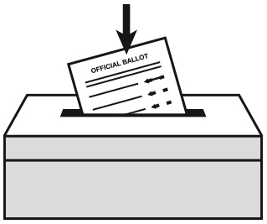
في عملية الاقتراع أثناء يوم الانتخابات
تُفتح عملية الاقتراع بيوم الانتخابات في 6 نوفمبر، من الساعة 6:00 صباحًا - إلى 7:00 مساءً.
ابحث عن مكان الاقتراع المخصص لك
• عبر الإنترنت على countyelections.org
• بالاتصال بإدارة الانتخابات بالولاية على الرقم 555-555-5555
بشكل شخصي قبل يوم الانتخابات
قد تكون مؤهلاً للتصويت مبكرًا في مكتب تسجيل الناخبين. تعرّف على المزيد عبر countyelections.org. فترة التصويت المبكر: 21 سبتمبر – 3 نوفمبر.
عبر البريد كناخب لا يستطيع الحضور
اطلب الاقتراع الغيابي في الساعة 5:00 مساء في 30 أكتوبر عبر countyelections.org. أعد إرساله عبر البريد أو سلمّه إلى مكتب تسجيل الناخبين أو ضعه في مكان الاقتراع يوم الانتخاب.

Slide 4
15 أكتوبر
سجّل للتصويت أو قم بتحديث عنوانك.
إذا انتقلت من مكانك، فسيتغير مكان الاقتراع. احرص على تحديث عنوان تسجيل الناخب في كل مرة تنتقل من مكانك.
30 أكتوبر في الساعة 5:00 مساءً.
اطلب إرسال اقتراع غيابي إليك بالبريد.
3 نوفمبر في الساعة 5:00 مساءً.
صوّت في الاقتراع الغيابي شخصيًا في مكتب تسجيل الناخبين المحلي التابع لك.
6 نوفمبر
يوم الانتخاب - تُفتح عمليات الاقتراع في الساعة 6:00 صباحًا إلى الساعة 7:00 مساءً.
تعرّف على المزيد عبر countyelections.org أو 555-5555 (555) أو TTY 555.

Slide 5
ينبغي عليك إظهار بطاقة هويتك التي تحتوي على صورة لك عند التصويت شخصيًا.
إذا وصلت إلى مكان الاقتراع بدون بطاقة هوية تحمل صورتك، فسيتعين عليك التصويت في اقتراع مؤقت.
نماذج الهوية المقبولة
رخصة القيادة بالولاية
بطاقة هوية تحمل صورة من إصدار إدارة المركبات بالولاية
جواز سفر أمريكي
بطاقة هوية بصورة من إصدار جهة العمل
بطاقة هوية بصورة المخصصة للانتخاب بالولاية
بطاقات الهوية الأخرى من إصدار حكومة الولاية أو حكومة الولايا المتحدة
بطاقة هوية الطالب بصورة الصادرة من المدرسة أو الكلية أو الجامعة الموجودة في الولاية
بطاقة الهوية بصورة القبلية الخاصة بالتسجيل أو غيرها من بطاقات الهوية القبلية
إذا لم يكن لديك واحدة منها، فيمكنك الحصول على بطاقة هوية بصورة للناخبين مجانية من أي مكتب تسجيل ناخبين بالولاية، بما في ذلك يوم الانتخاب!

Slide 6
عند الوصول، سيكون مسؤولو الانتخابات هناك لمساعدتك.
تسجيل الوصول
قل اسمك وعنوانك أو اكتبهما.
أظهر بطاقة الهوية بصورة المقبولة.
احصل على بطاقة التصويت الخاصة بك
a
تفقد بطاقة التصويت الخاصة بك
هل تتضمن كل المتنافسين في الانتخابات بمنطقتك؟
اذهب إلى مقصورة التصويت وصوّت في بطاقة التصويت
إذا لم تكن مدرجًا في قائمة الناخبين أو إذا لم تحضر معك بطاقة هوية بصورة، فسوف يوجهك مسؤول الانتخابات للتصويت مؤقتًا.

Slide 7
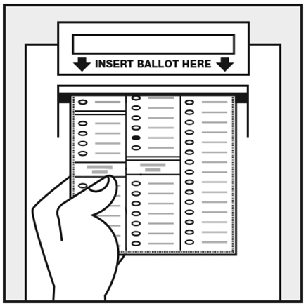
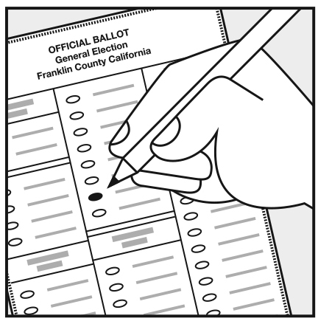
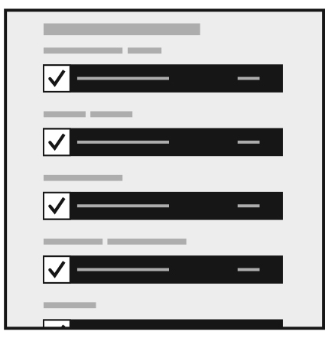
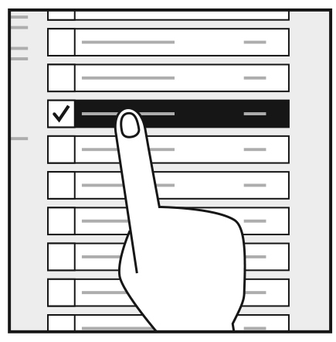
للتصويت في بطاقة التصويت الورقية
عند الانتهاء، امسح ورقة التصويت ضوئيًا.
حدد اختيارك عن طريق ملء الشكل البيضاوي المجاور لاختيارك.
للتصويت على شاشة لمس
تحقق من تصويتك قبل الإدلاء به
حدد اختياراتك على الشاشة.

Slide 8
قبل يوم الانتخاب
يمكن للناخبين ذوي الاحتياجات الخاصة التصويت بواسطة الاقتراع الغيابي عبر البريد أو شخصيًا قبل يوم الانتخاب. اذهب إلى countyelections.org لمعرفة المزيد وطلب الاقتراع الغيابي.
في يوم الانتخاب
هناك أنظمة تصويت لذوي الاحتياجات الخاصة في كل مكان اقتراع.
إذا كنت تبلغ من العمر 65 عامًا فأكثر، أو إذا كنت تعاني من إعاقة جسدية، فيمكنك التصويت من مركبتك في مكان الاقتراع في يوم الانتخاب. تذكر أن تحضر معك مساعدًا يمكنه الدخول لتقديم المساعدة على الطريق.
احصل على المساعدة في القراءة أو الكتابة من مسؤول انتخابي أو المساعد الخاص بك.

